Slide 1
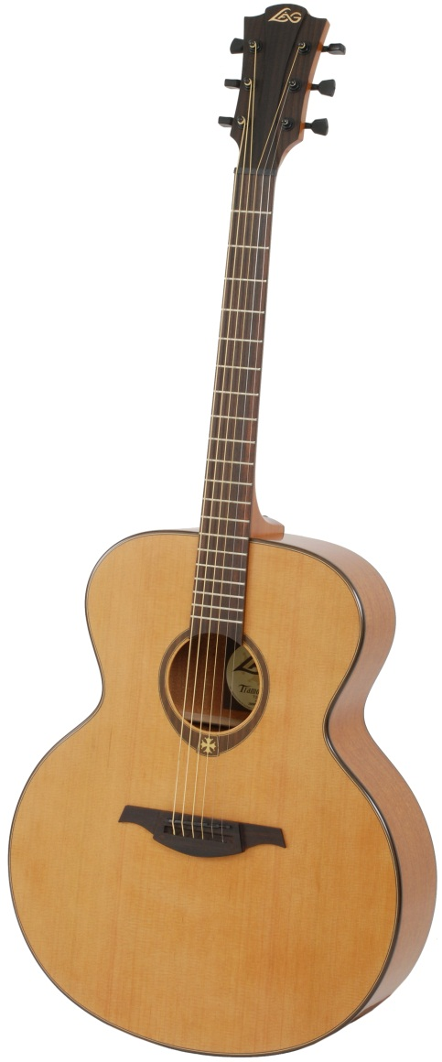
ЮРИЙ ВИЗБОР

Slide 2
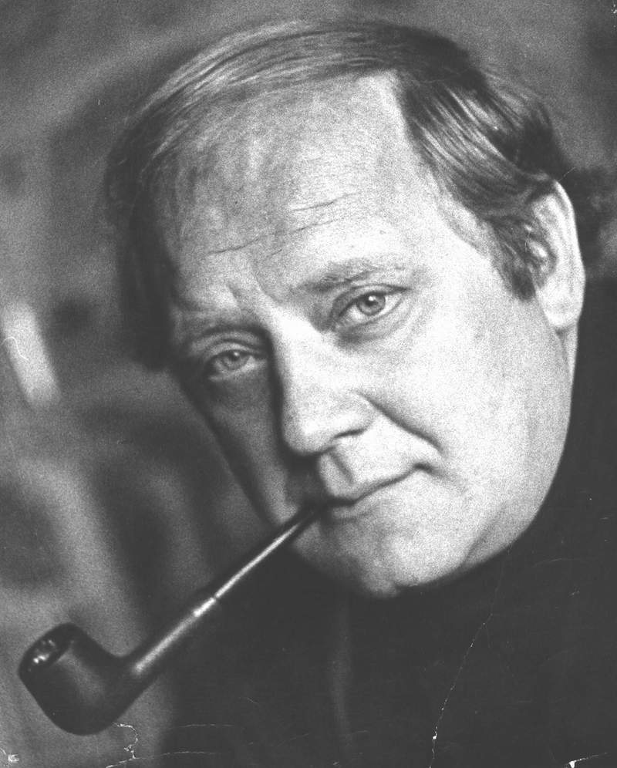
Ю́рий Ио́сифович
(Юзефович) Ви́збор
(20 июня 1934
- 17 сентября 1984)

Slide 3
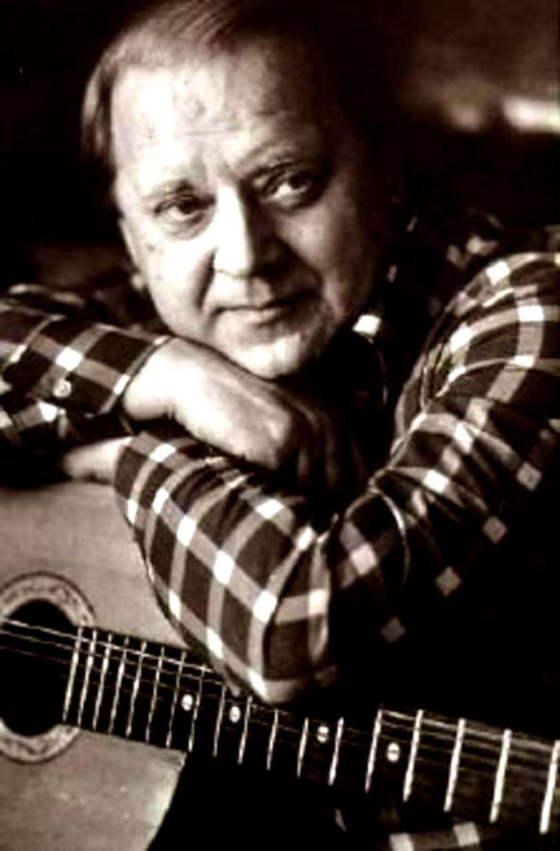
Юрий Визбор - советский автор-исполнитель песен, киноактёр, журналист, прозаик, киносценарист, драматург, поэт, художник; один из основоположников жанра авторской, студенческой, туристской песни; создатель жанра «песни-репортажа», автор более 300 песен. Один из наиболее ярких и самобытных бардов. Член Союза журналистов и Союза композиторов СССР.

Slide 4
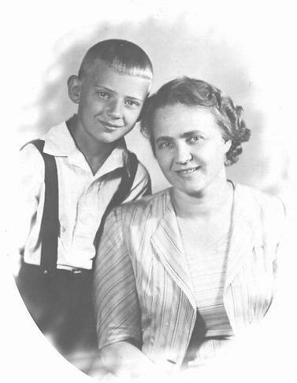
Юрий Визбор родился 20 июня 1934 года в Москве, в семье командира Красной Армии.
В 1951 Визбор окончил московскую среднюю школу № 659 и поступил в Московский государственный педагогический институт им. В. И. Ленина.

Slide 5
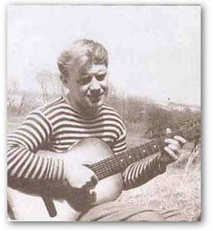
В 1955 г. Юрий Визбор окончил МГПИ по специальности «Русский яз
С августа по сентябрь работал по распределению учителем средней школы на станции Кизема Печорской железной дороги (Архангельская область).
В октябре того же года был призван в ряды Советской Армии. Проходил срочную службу в воинских частях Республики Карелия (ныне Мурманская область). К концу службы был радистом 1-го класса, чемпионом военного округа по радиосвязи. Сочинял стихи и песни на армейские темы, публиковал их в газете соединения и военного округа.

Slide 6
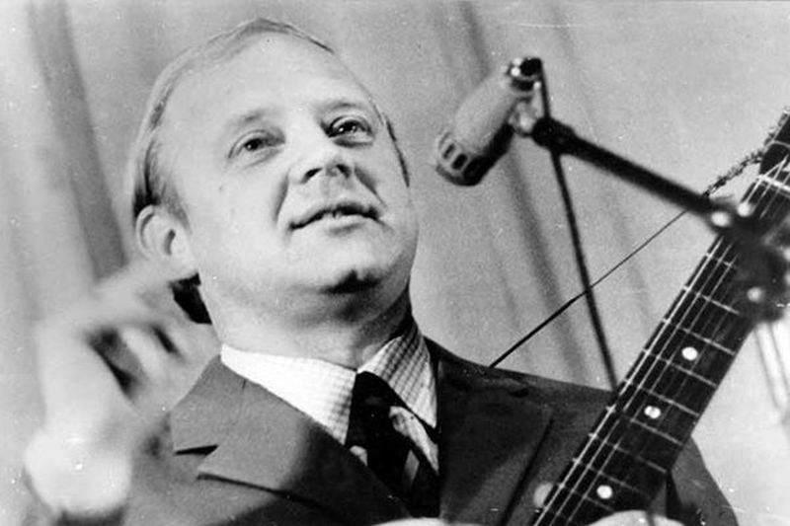
магнитофонных записях, приобретают популярность среди интеллигенции вообще, а в особенности среди студентов и туристов,– сперва в Москве, а затем и по всей стране.
В 1962 принял участие в создании радиостанции «Юность».
В 1964 выступает как создатель жанра «песни-репортажа»: в № 1 звукового журнала «Кругозор» публикуется первая такая песня — «На плато Расвумчорр»..
В октябре 1957 г. Визбор уволился в запас из армии в звании старшего сержанта и начал работать журналистом.
Был одним из организаторов звуковой газеты «Говорит Комсомолия».
Песни Визбора, распространяемые в неофициальных

Slide 7
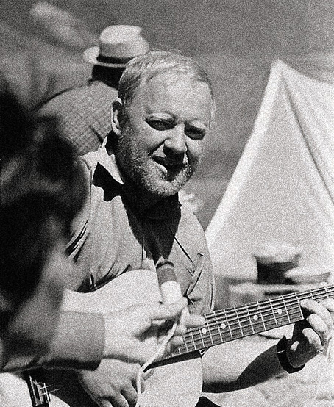
на Кавказ, Памир и Тянь-Шань; был инструктором по горнолыжному спорту.
Увлечение горными вершинами и альпинизмом нашло отражение и в песнях («Домбайский вальс», «Хамар-Дабан», «Поминки», «Песня альпинистов», «Фанские горы», «Непогода в горах», и др.), и сделало песни Визбора популярными среди туристов. Не все знали, кто именно являлся автором этих песен; они считались народными.
Одним из серьёзнейших увлечений Визбора всю жизнь были путешествия и горные походы. Поэт занимался альпинизмом, участвовал в экспедициях

Slide 8
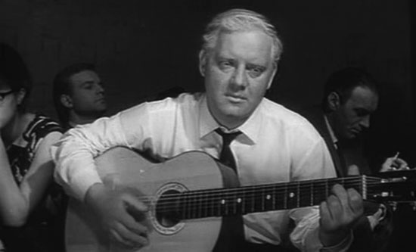
Первую роль в кино Визбор сыграл в 1966 году, снявшись в известном фильме Марлена Хуциева «Июльский дождь».

Slide 9
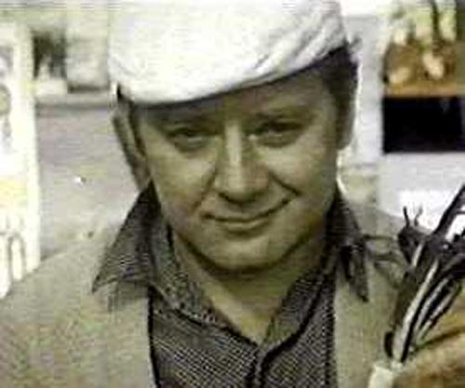
В дальнейшем Визбор довольно регулярно снимался в кино, отметившись в таких знаковых для 1960-70-х гг. фильмах,
как «Красная палатка»,
«Начало», «Дневник директора школы». Особенно удачной стала главная роль в фильме Ларисы Шепитько «Ты и я», где он сыграл в паре с Аллой Демидовой. Также примечательна его роль в фильме Андрея Смирнова «Белорусский вокзал» (1970).

Slide 10
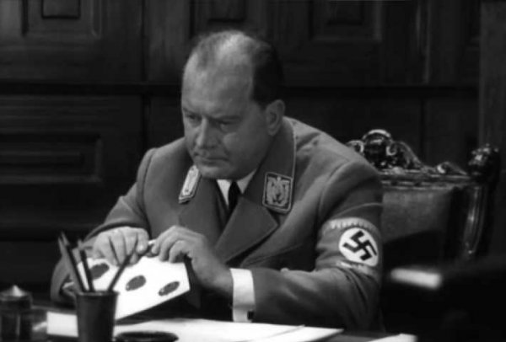
Несколько особняком стоит в актёрской карьере Визбора роль рейхсляйтера Мартина Бормана в многосерийном телевизионном фильме
«Семнадцать мгновений весны» (по роману Юлиана Семёнова). Она нехарактерна для Визбора; к тому же, вопреки обыкновению, озвучена не самим актёром. Однако именно эта роль стала «визитной карточкой» Визбора-актёра и остаётся ею до сих пор.

Slide 11
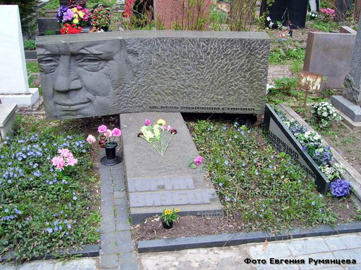
11 марта 1984 года в альпинистском лагере «Цей» Визбор пишет свою последнюю песню — «Цейская». Всего за 33 года им было написано более 300 песен, и более пятидесяти его стихотворений положено на музыку другими композиторами.
С апреля 1984 года тяжело болен раком печени.
17 сентября 1984 г., на 51-м году жизни, Юрий Визбор скончался в Москве. Похоронен на московском Новокунцевском кладбище.

Slide 12
27 марта 2006 года на горе Чегет (Кабардино-Балкарская Республика) во время проведения VII Фестиваля горнолыжной авторской песни «Приэльбрусье — 2006» была установлена мемориальная доска одному из основоположников жанра авторской песни, известному барду, актёру, драматургу, журналисту Ю. И. Визбору.
10 октября 2015 года на фасаде дома № 5 по Ананьевскому переулку в Москве, где Визбор проживал с 1942 по 1949 годы, была установлена мемориальная доска работы скульптора Андрея Забалуева и архитектора Михаила Корси.

Slide 13
В Осташковском районе Тверской области ежегодно проводится фестиваль авторской песни «Распахнутые ветра» имени Юрия Визбора.
В Москве (район «Покровское-Стрешнево») существует спортивный клуб альпинистов и скалолазов имени Ю. Визбора[5] (Волоколамское шоссе, д. 84, корп. 9).
В Архангельской области в посёлке Кизема проводится фестиваль авторской песни, посвященный памяти Юрия Визбора (там после окончания ВУЗа он начинал работать учителем в школе и вскоре оттуда был призван на службу в армию).

Slide 14
В Цейском ущелье РСО-Алания с 2004 года проводится фестиваль бардовской песни «Цейский вальс» памяти Ю. Визбора. Название дано в честь последней песни поэта «Цейская»:
«Вот и опять между сосен открылась картина:
Путь к небесам, что стенами из камня зажат,
Здесь на рассвет золотые взирают вершины,
И ледники, как замершее небо, лежат…».
Именем Визбора назван астероид № 3260

Slide 15
Серёга Санин
1965
Есть свидетельства, что песня нравилась В.Высоцкому

Slide 16
Серёга Санин
1. С моим Серёгой мы шагаем по Петровке, по самой бровке, по самой бровке.
Жуём мороженое мы без остановки – в тайге мороженого нам не подадут.
ПР. То взлёт, то посадка, то снег, то дожди. Сырая палатка и почты не жди.
Идёт молчаливо в распадок рассвет. Уходишь-счастливо, приходишь-привет.
2. Идёт на взлёт по полосе
Мой друг Серёга, мой друг Серёга, Серёга Санин.
Серёге Санину легко под небесами, другого парня в пекло не пошлют.
ПР.
3. Два дня искали мы в тайге капот и крылья,
Два дня искали мы Серёгу.
А он чуть-чуть не долетел, совсем немного.
Не дотянул он до посадочных огней.
ПР.

Slide 17
Милая моя
12.6.1973
Повящается VI туристскому фестивалю патриотической песни памяти Валерия Грушина. Одна из наиболее известных песен Ю.Визбора. Варианты названия: «Солнышко лесное», «Лесное солнышко»

Slide 18
Милая моя
1. Всем нашим встречам разлуки, увы, суждены.
Тих и печален ручей у янтарной сосны.
Пеплом несмелым подёрнулись угли костра,
Вот и окончилось всё, расставаться пора.
ПР: Милая моя, солнышко лесное,
Где, в каких краях встретишься со мною.
Милая моя, солнышко лесное,
Где, в каких краях встретишься со мною.
2. Крылья сложили палатки, их кончен полёт,
Крылья расправил искатель разлук – самолёт.
И потихонечку пятится трап от крыла,
Вот уж, действительно, пропасть меж нами легла.
ПРИПЕВ
3. Не утешайте меня, мне слова не нужны.
Мне б отыскать тот ручей у янтарной сосны.
Вдруг, сквозь туман, там краснеет кусочек огня,
А у огня ожидают, представьте, меня.
ПРИПЕВ

Slide 19
Ночная дорога
1.8.1973
Музыка Вик.Берковского и С.Никитина, слова Ю.Визбора

Slide 20
Ночная дорога
1. Нет прекрасней и мудрее средства от тревог,
Чем ночная песня шин.
Длинной-длинной серой ниткой стоптанных дорог
Штопаем ранения души.
ПРИПЕВ: Не верь разлукам старина, их круг лишь сон, ей-богу.
Придут другие времена, мой друг, ты верь в дорогу.
Нет дороге окончанья, есть зато ее итог.
Дороги трудны, но хуже без дорог
2. Будто чья-то сигарета стоп-сигнал в ночах,
Кто-то тоже держит путь.
Незнакомец, незнакомка, здравствуй и прощай.
Можно только фарами мигнуть.
ПРИПЕВ.
3. В два конца идет дорога,
Но себе не лги.
Нам в обратный путь нельзя.
Слава богу, мой дружище,
Есть у нас враги,
Значит есть наверно и друзья.
ПРИПЕВ.

